Slide 1
PROYECTO
MENU
Análisis
CONTACTOS
TEMPS
TEMPS
Yaiza Etxaniz Dominguez

Slide 2
Introducción
MENU
Análisis
CONTACTos
TEMPS
Proyecto Temps consiste en una pagina web, la cual muestra la información meteorología de las balizas seleccionadas por cada usuario. Cabe destacar, que las balizas están limitadas a Euskadi.

Slide 3
Extras implentados
MENU
Análisis
CONTACTos
temps
Además de realizar la idea principal del proyecto, se implemento un login para que solo el usuario registrado pueda interactuar con la pagina web.

Slide 4
FUTURAS implentACIONES
MENU
Análisis
CONTACTos
temps
En el caso de que el proyecto siguiera adelante, se implantaría una función que permitiera registrar nuevos usuarios. Además se crearía una BD para registrar los paneles meteorológicos de cada usuario. Y por ultimo agregaría al proxy un DNS.

Slide 5
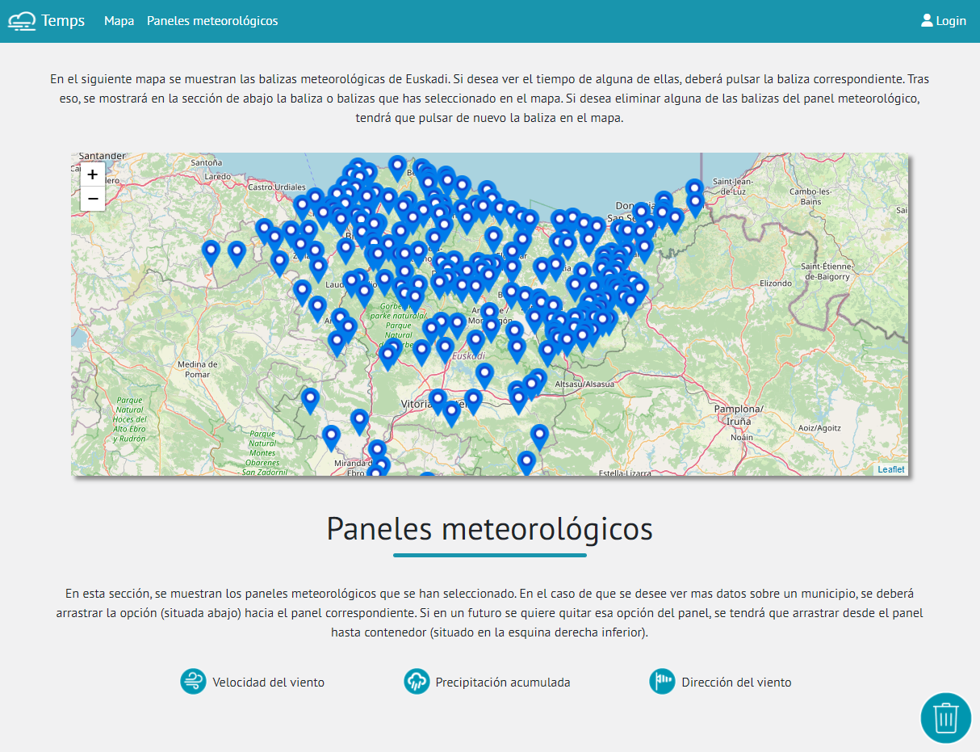
Estilos empleados
MENU
Análisis
CONTACTOS
TEMPS
Azules Helados y Grises -
'PT Sans', sans-serif -

Slide 6
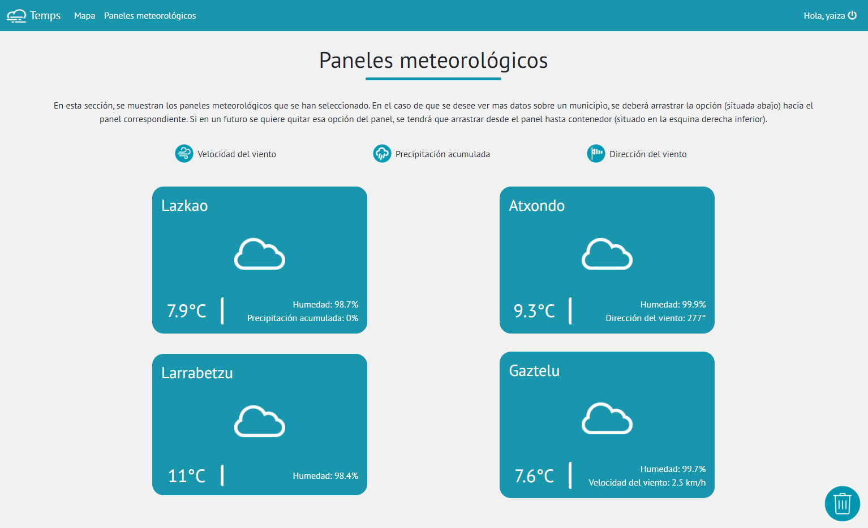
Librerías utilizadas
MENU
Análisis
CONTACTOS
TEMPS
Boostrap
Font Awesome
Leaflet
jQuery
Drag & Drop
Ajax

Slide 7
VERificación de la web
96%
67%
96%
92%
MENU
Análisis
CONTACTOS
TEMPS
Accesibilidad
SEO
Rendimiento
Practicas recomendadas

Slide 8
Gestion del backend
MENU
Análisis
CONTACTos
TEMPS
Api Remota
Navegador
Servidor
Consola
Proxy
Api
Base de datos

Slide 9
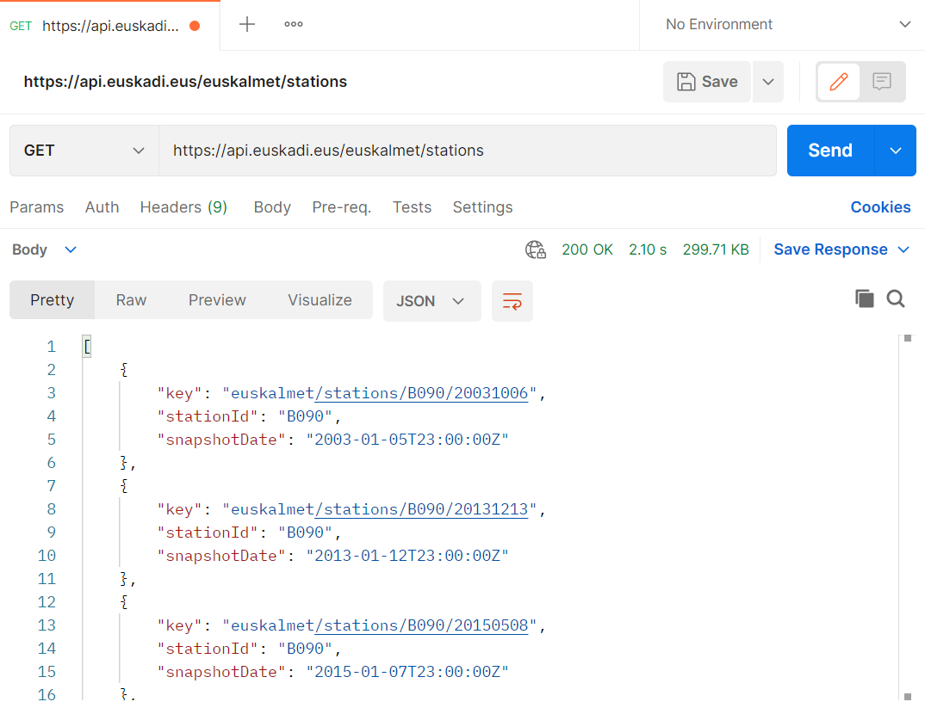

Origen de los datos
OPENDATA EUSKADI
MENU
Análisis
CONTACTos
temps

Slide 10
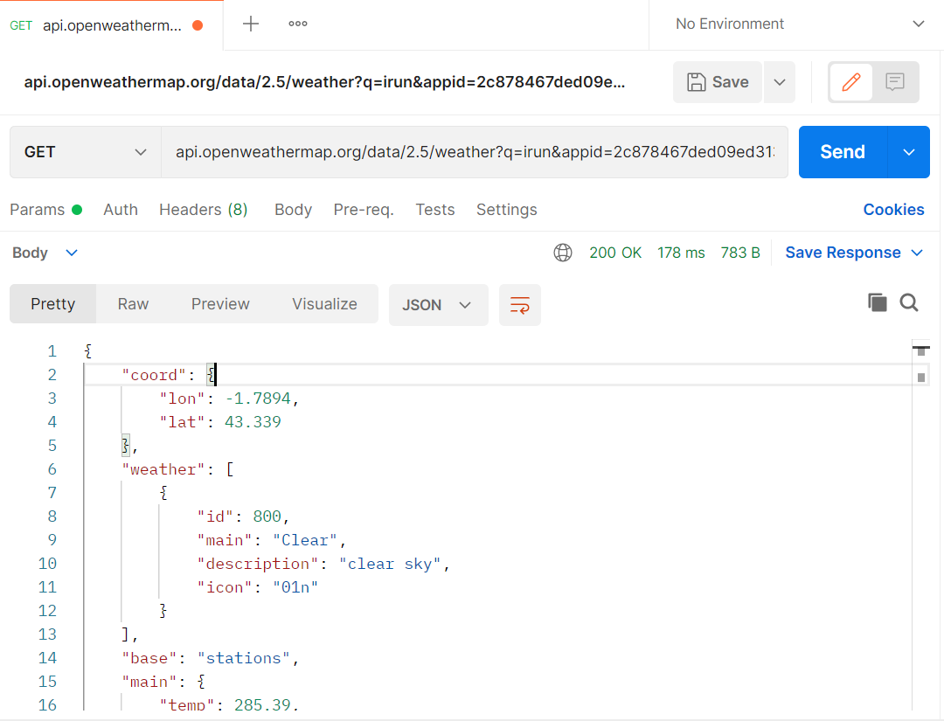

Origen de los datos
OpenWeatherMap
MENU
Análisis
CONTACTos
Temps

Slide 11
¿Con qué se ha realizado?
MENU
Análisis
CONTACTOS
TEMPS

Slide 12
PROBLEMas VS SOLUciones
PROBLEMas
SOLUciones
MENU
Análisis
CONTACTOS
TEMPS
1. Conexion con la BD en docker.
2. Doble peticiones de Ajax.
VS
1. Realizar try/catch para evitar los errores dentro de docker.
2. Poner un bloqueo temporal en el Ajax

Slide 13
Conclusión
MENU
Análisis
CONTACTOS
TEMPS
Este proyecto, deja en evidencia la importancia del FrontEnd y del BackEnd ya que se complementan entre si. Sin embargo, tras realizar ambas partes, veo mas interesante la realizacion del FrontEnd.
Además, he llegado a la conclusion que a veces lo que menos abarca en el proyecto puede ser lo que mas problemas te puede dar.

Slide 14
GRACIAS!
MENU
Análisis
CONTACTos
temps
¿Tienes alguna pregunta?
https://github.com/Yaiza25/MeteorologiaProyecto
http://10.10.17.196/

